Slide 1
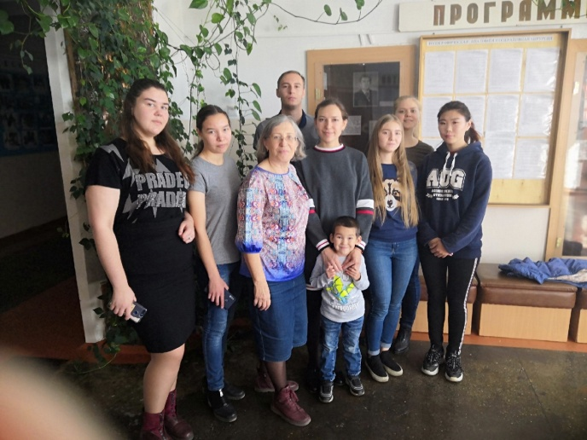
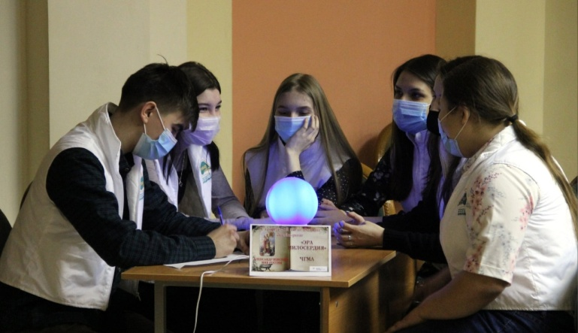
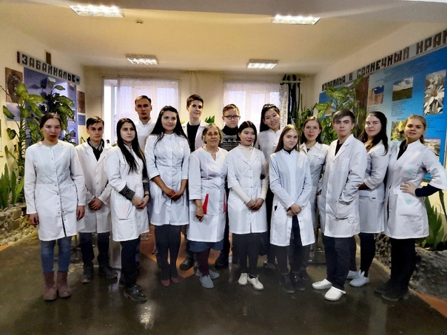
Волонтерский отряд Эра Милосердия
Отчет за 2020-2021

Slide 2
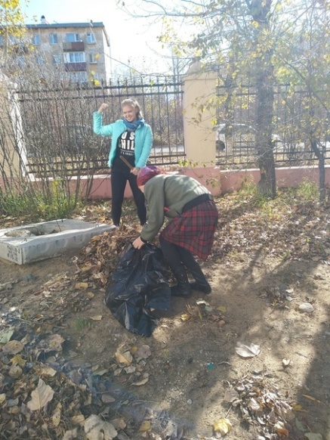
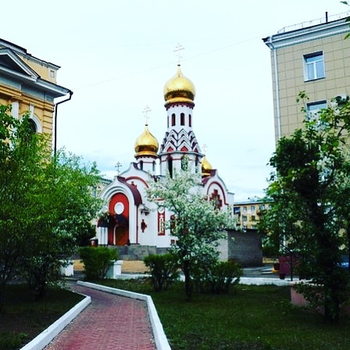
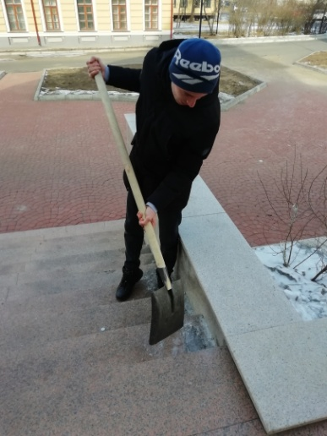
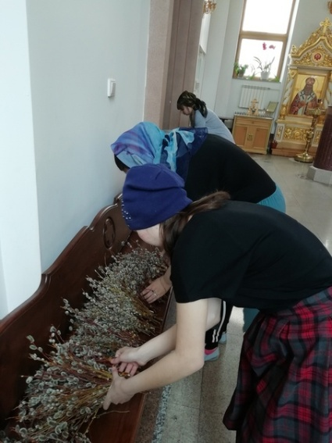
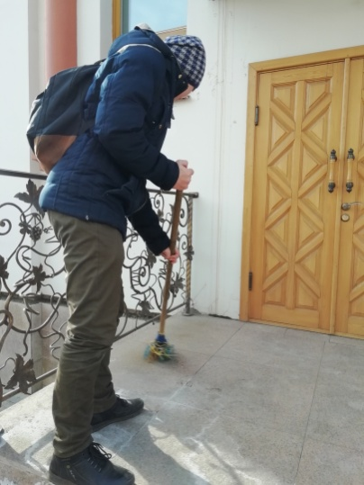
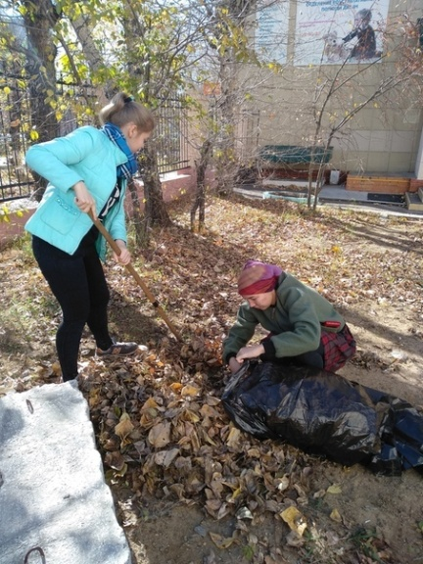
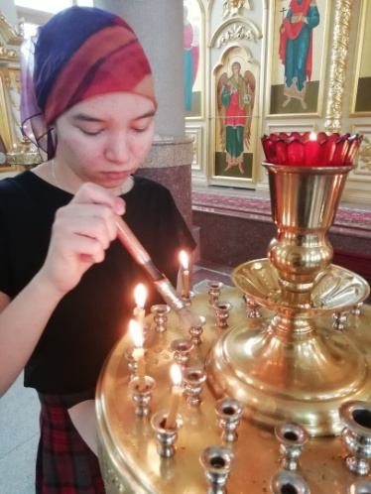
Еженедельно «Помоги храму»
Помощь в уборке помещений и территории
Подготовка и организация праздников
Воскресенье еженедельно

Slide 3
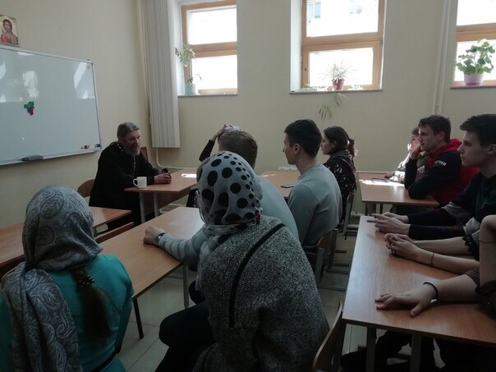
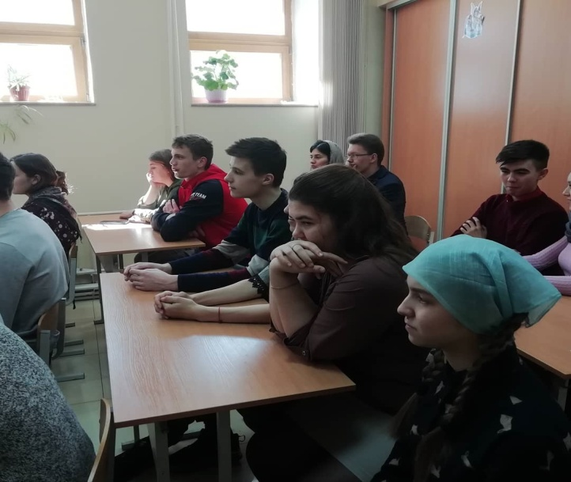
Цикл бесед «Просто о важном»
Беседа в форме диалога между студентами и отцом Павлом
Беседы на интересующие темы для студентов и всех желающих
Проходят ежемесячно в храме св. Луки на территории ЧГМА

Slide 4
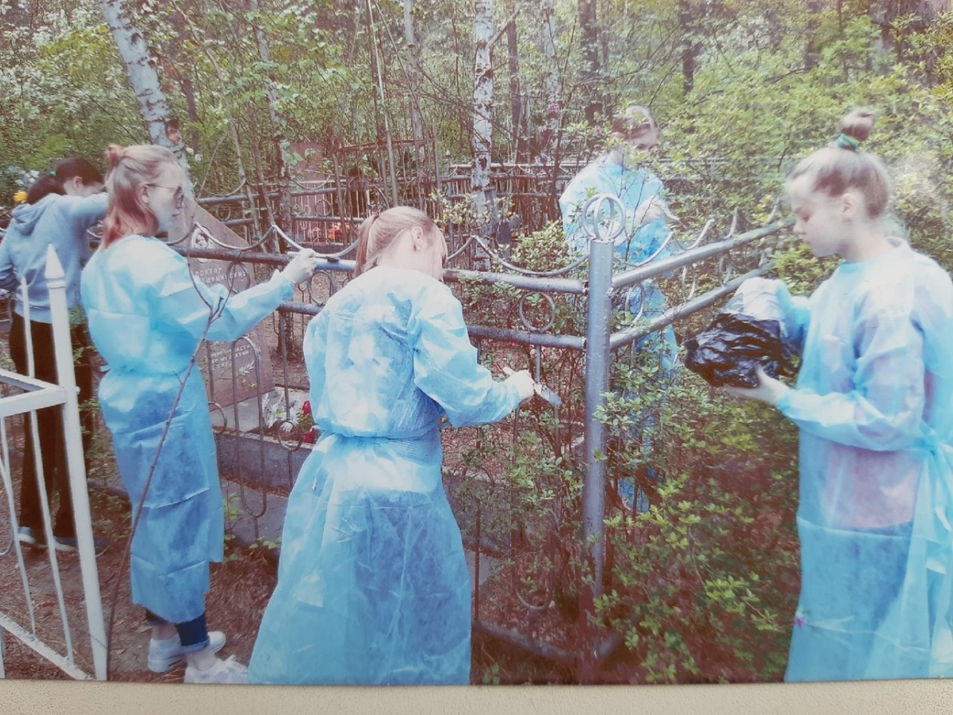
Осенью и весной каждого года
Уборка и покраска брошенных памятников на кладбище
Поиск потерявшихся памятников
На данный момент отряд разыскивает памятник Алексея Павловича Лаврентьева
24 октября и 15 мая

Slide 5
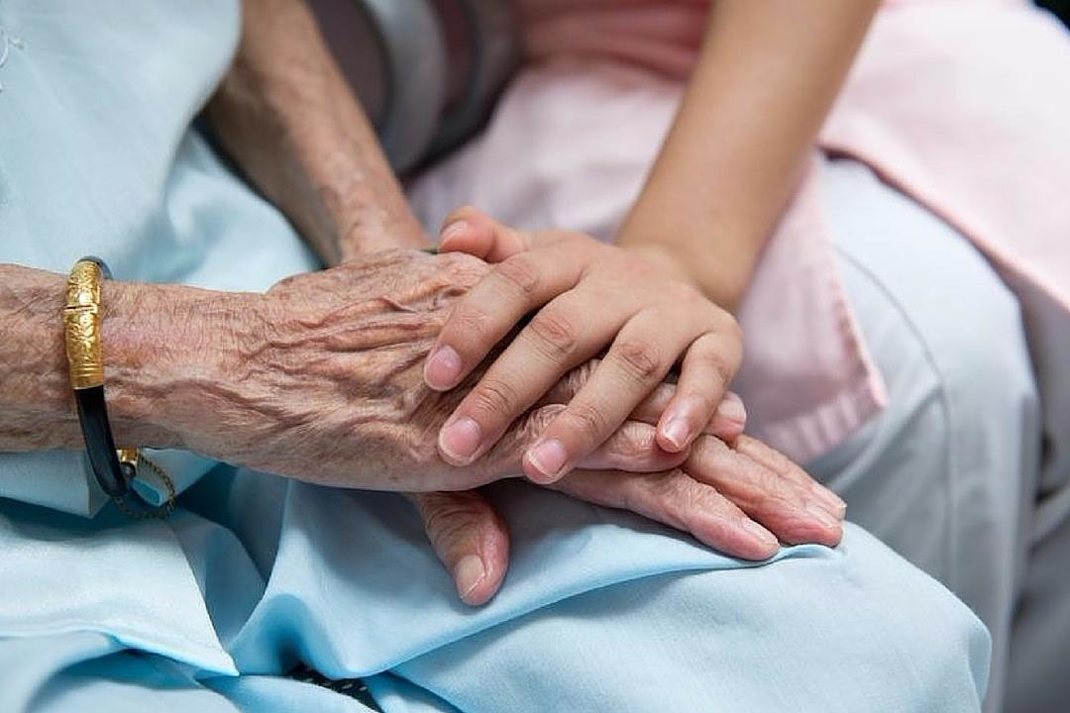
Еженедельно«Одно доброе дело»
Помощь пожилым людям и людям с ОВЗ в доставке продуктов, лекарств и уборке по дому
Обращения поступают через храм св.Луки или сразу отряду
Понедельник и пятница еженедельно

Slide 6
«День бездомного человек»
30 марта
Помощь бездомным людям продуктами и вещами

Slide 7
Работа с животными
4 октября, 18 апреля
Помощь кормом, средствами гигиены, лекарствами, посудой

Slide 8
VМолодежный брейн-ринг Александр Невский- имя России
28 февраля
Участие в игре, знание основных дат и деталей жизни Александра Невского, святые места России и Забайкалья, связанные с Александром Невским

Slide 9
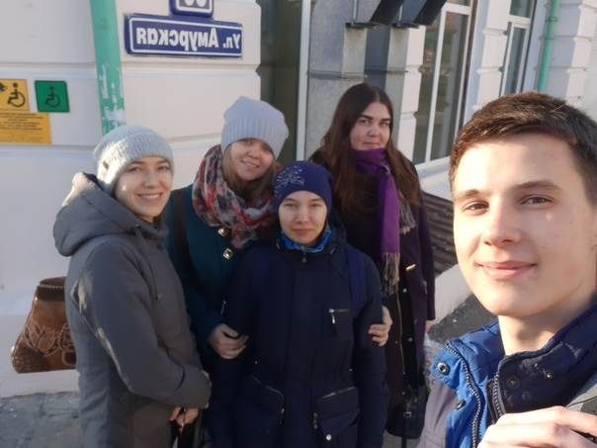
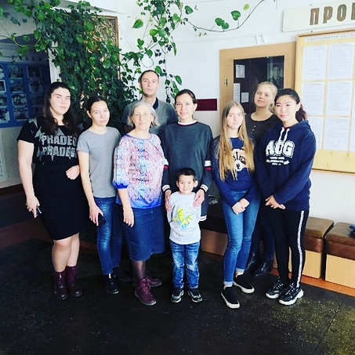
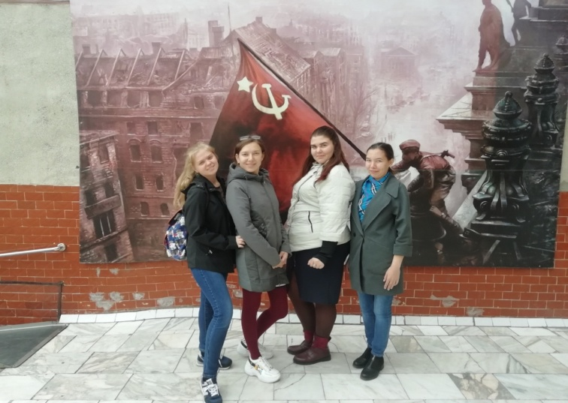
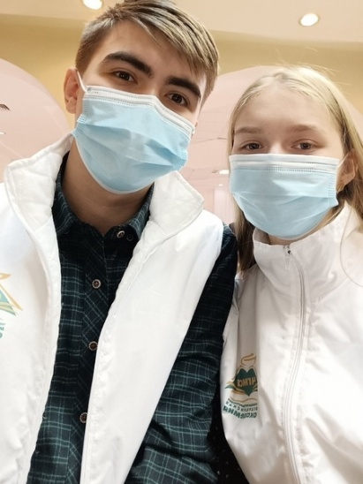
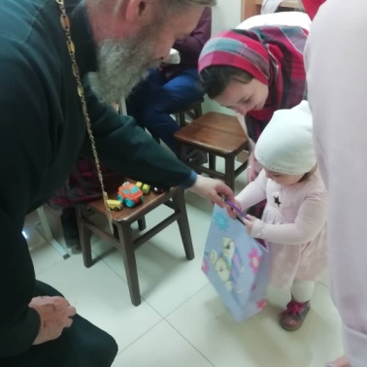
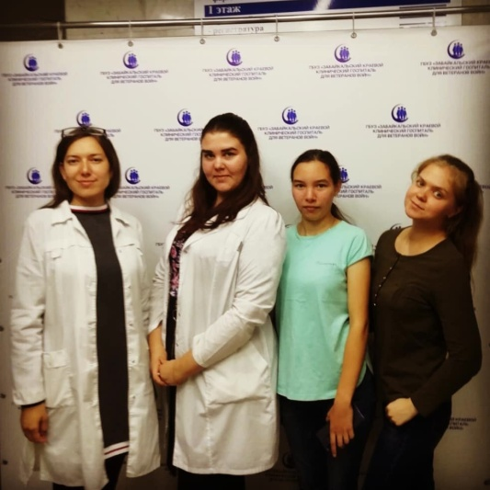
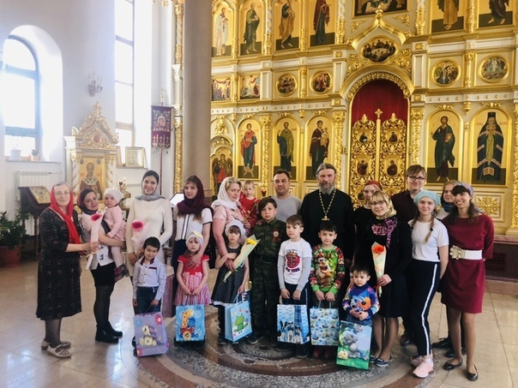
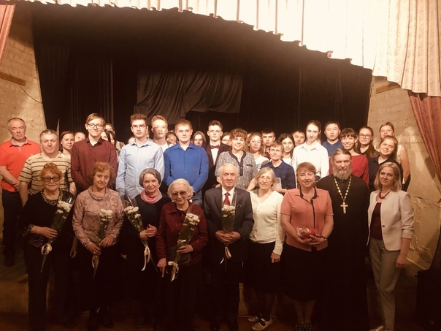
Спасибо за внимание!

